Slide 1

Simulations d’entretiens
PLENIERE INTRODUCTIVE
9 janvier 2025
Notes:
Séverine
Début de la formation :
Le formateur accueille les participants et se présente. Préciser que les ordinateurs ne serviront que pour les mises en pratique. Ils sont libres de prendre des notes sur papier. Pas de téléphone !
Faire passer la feuille d’émargement. Conseil pour le formateur : noter les noms des collaborateurs sur un papier devant soi (plan de table).
Demander à chacun d’écrire son nom devant lui sur une feuille papier.
Puis distribuer une feuille A4 par personne où il y a écrit le nom d’un collaborateur (pas eux) en gros en haut. Ce sera la personne qu’ils devront décrire pour l’icebreaker. Le reste de la feuille leur servira à prendre des notes quand ils prépareront la description de l’autre.
Eviter de parler d’icebreaker, dire que l’on va prendre quelques minutes pour se connaitre !

Slide 2

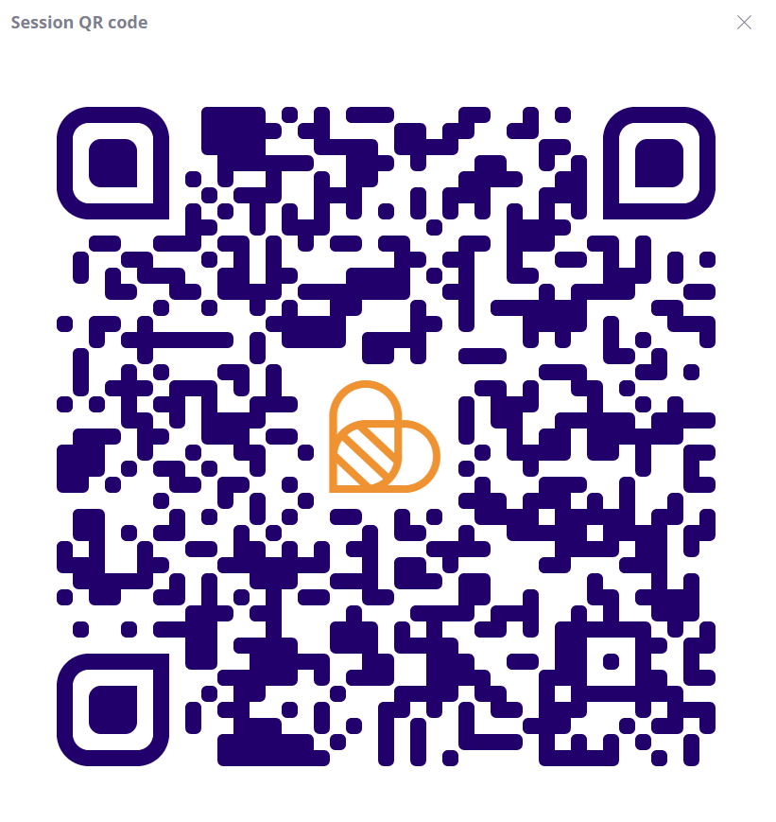
ICE BREAKER – Saurez-vous distinguer le vrai du faux ?
PLENIERE INTRODUCTIVE
772552
Merci beaucoup !
Notes:
Ségolène et Lucile

Slide 3

Déroulement de vos entretiens
PLENIERE INTRODUCTIVE
15 min d’entretien
Structuré en 3 parties :
Parcours : choix d’études, présentation de l’Institut, formation à l’institut, etc.
Expériences : présentation de deux expériences
  Etudiante/professionnelle
  Associative/Personnelle
Projet : projet professionnel et motivation
15 min de feedback
Feedback sur l’entretien
Quelques remarques éventuelles sur le CV
Réponses à vos questions sur l’entretien
Notes:
Aimeric

Slide 4
Eléments d’évaluation
PLENIERE INTRODUCTIVE
Structure de pensée
Capacité à prendre du recul
Sens de d’analyse
Esprit de synthèse
Curiosité intellectuelle
  Dynamisme
  Sérieux
  Intelligence de situation
  Aisance relationnelle et expression orale
  Écoute
  Confiance en soi
  Prise d’initiatives et autonomie
  Rigueur et sens de la qualité
  Sincérité et transparence
  Humilité
  Simplicité
  Motivation vis-à-vis du projet
CAPACITÉS DE REFLEXION
POSTURE
ÉTAT D’ESPRIT ET MOTIVATION
Notes:
Aimeric

Slide 5
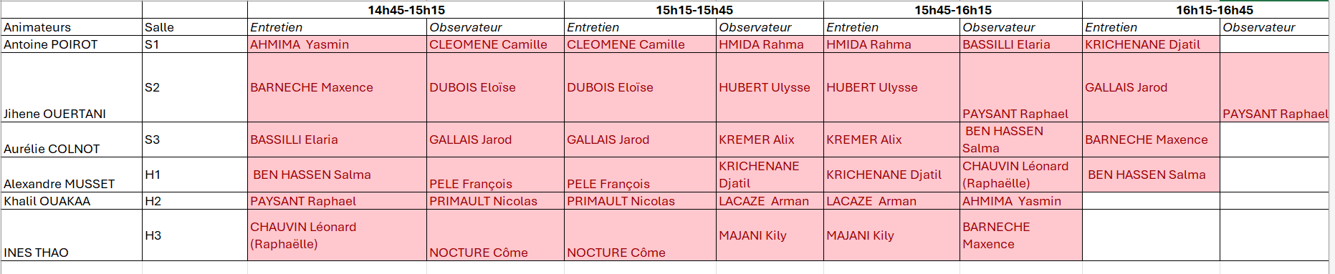
Votre ordre de passage
PLENIERE INTRODUCTIVE

Slide 6
Simulations d’entretiens
PLENIERE CONCLUSIVE
9 Janvier 2025
Notes:
Début de la formation :
Le formateur accueille les participants et se présente. Préciser que les ordinateurs ne serviront que pour les mises en pratique. Ils sont libres de prendre des notes sur papier. Pas de téléphone !
Faire passer la feuille d’émargement. Conseil pour le formateur : noter les noms des collaborateurs sur un papier devant soi (plan de table).
Demander à chacun d’écrire son nom devant lui sur une feuille papier.
Puis distribuer une feuille A4 par personne où il y a écrit le nom d’un collaborateur (pas eux) en gros en haut. Ce sera la personne qu’ils devront décrire pour l’icebreaker. Le reste de la feuille leur servira à prendre des notes quand ils prépareront la description de l’autre.
Eviter de parler d’icebreaker, dire que l’on va prendre quelques minutes pour se connaitre !

Slide 7


Qu’avez-vous appris aujourd’hui ?
PLENIERE CONCLUSIVE
A vous de vous exprimer !
Ressenti
Comment se sont passés vos entretiens ?
Qu’avez-vous trouvé facile et difficile dans le fait de vous présenter ?
Amélioration
Que ferez-vous différemment la prochaine fois ?
Prochaines actions
Que pouvez-vous faire suite à cet atelier ?
Notes:
Faire différemment -> dans le discours, la posture, au niveau du CV, etc.
Faire suite à cet atelier -> revoir le CV, prendre contact avec parrain/marraine pour rediscuter de l'entretien, etc.

Slide 8
Exemples de questions d’entretiens
PLENIERE CONCLUSIVE
Evaluer votre capacité à contextualiser
Pouvez-vous me présenter le contexte du projet / de l’entreprise ?
Quel était votre rôle et vos responsabilités au sein de l’équipe ?
Quelles étaient les principales étapes de ce projet ?
Evaluer votre capacité d’analyse
Quelle est selon vous la valeur ajoutée d’un ingénieur ?
Quels sont les impacts majeurs de ce projet ?
Evaluer votre prise de recul
Pouvez-vous m’expliquer les raisons de choix de cette école / de ce stage ?
Pour une expérience en particulier (stage, projet, etc.) :
Quel bilan tirez-vous de cette expérience ?
Quelle est la plus grande difficulté que vous avez rencontrée et comment avez-vous essayé d’y remédier ? Quelles recommandations formuleriez-vous pour que cette situation ne se reproduise pas à l’avenir ?
Dans le cadre de votre intervention, qu’auriez-vous pu faire différemment ?
Si demain vous accompagniez un autre élève qui va faire ce projet, que lui conseilleriez-vous ?
Sur ce projet, qu’est-ce qui aurait pu être anticipé ?
Pour l’Institut Villebon, une école ou un parcours en alternance :
Que vous a apporté votre cursus à l’Institut Villebon ?
Comment cette formation vous différentie-t-elle d’autres candidats ?
Qu’est-ce que cette formation vous apporte pour une formation d’ingénieur ?
Identifier les sujets qui vous intéressent
Quelles thématiques / projets / missions vous intéressent ?
Quel mode de travail vous plaît le plus et pourquoi ?
Quel serait votre stage idéal et pourquoi ?
Qu’avez-vous envie d’apprendre dans cette école ?
Notes:
Mounir / Séverine

Slide 9
Rappel Méthode STAR
PLENIERE CONCLUSIVE
Pour décrire vos expériences professionnelles mais aussi personnelles, vous pouvez vous servir de la méthode STAR qui permet de structurer votre discours
S
T
A
R
  Situation
    Je donne le contexte de mon expérience :
    Etait-ce un stage ou projet ?
    Quelle durée ?
    Quelle entreprise ?
    Dans quel département ?
    Comment j’étais encadré et avec qui je travaillais
  Tâches
    Je décris le problème que l’on m’a confié, les objectifs que l’on m’a donnés :
    L’objectif global du projet était …
    Mon/Mes objectif(s) personnel(s) étaient …
    Je voulais profiter de cette expérience pour développer cette compétences…
  Actions
    J’explique comment j’ai travaillé, ce que j’ai mis en place pour atteindre les objectifs :
    Planning / ordonnancement
    Répartition des taches
    Description technique des actions
    Avec quels moyens
  Résultat (+recul)
    J’explique les résultats que j’ai obtenu et j’ai un regard critique sur mon travail :
    Ce que j’ai aimé/pas aimé (et pourquoi)
    Ce que j’ai réussi/moins réussi (et comment je corrigerais ces points la prochaine fois) -> je m’auto-critique et transforme le négatif en leçon pour la suite
En étant autonome, clair et complet dans la description de vos expériences, vous donnez la possibilité à l’interviewer de poser des questions plus intéressantes et ainsi de vous mettre davantage en valeur.

Slide 10

Merci à tous pour votre participation
Avez-vous des questions ?

